Slide 1
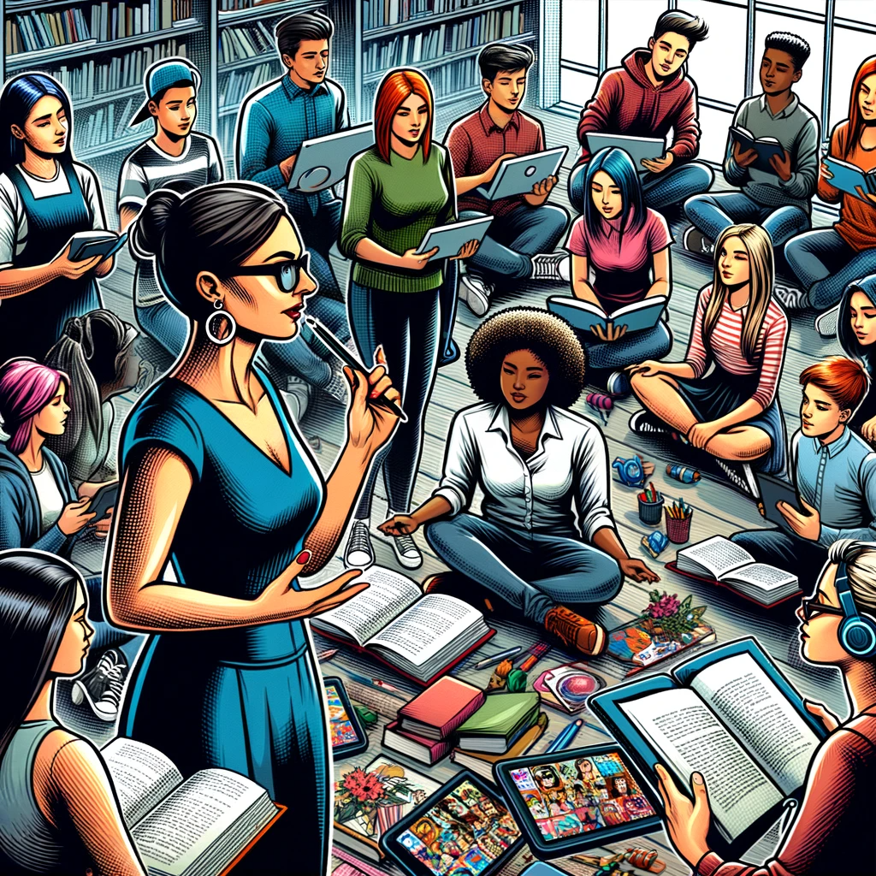
Bouwen aan de Bibliotheek van de Toekomst
Innovatieproject van de samenwerkende Brainport Bibliotheken

Slide 2
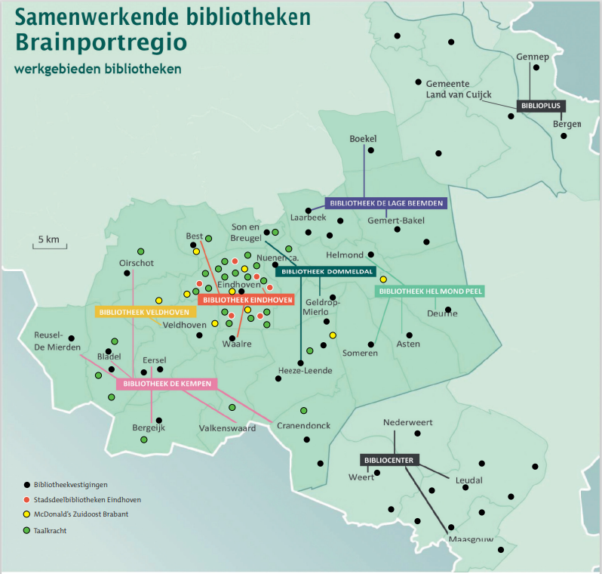
Bouwen aan de Bibliotheek van de Toekomst is een samenwerking tussen 8 bibliotheken:
Bibliotheek De Kempen
Bibliotheek De Lage Beemden
Bibliotheek Dommeldal
De Bibliotheek Eindhoven
Bibliotheek Helmond-Peel
Bibliotheek Veldhoven
Bibliocenter
Biblioplus
We bedienen een gebied met 1.050.870 inwoners (jan. 2024)

Slide 3
De samenwerkende Brainport Bibliotheken maken zich sterk om relevant bij te dragen aan de landelijke doelstellingen:
Bevorderen van geletterdheid en leesplezier
Digitale inclusie en digitaal burgerschap
(Of misschien weL: AI geletterdheid en digitale bewustwording & wijsheid)
Ontwikkelen van basisvaardigheden en blijvende inzetbaarheid
Van 4 miljoen leden naar 8 miljoen verbonden gebruikers

Slide 4
We hebben speciale aandacht voor jongeren
“Vanaf je 12e willen we zo waardevol voor je zijn dat je ons meeneemt in je broekzak en je ons als partner niet meer los wilt laten”.
In 2023 lag de focus op jongeren: we gingen met hen in gesprek over wat zij belangrijk vinden en ontwikkelden en testten samen met hen een aantal minimal viable products
In 2024 ligt de focus op de implementatie in de praktijk door met de 8 bibliotheken een gezamenlijk competentieteam van LMC’s te vormen die samen met jongeren en docenten in het VO gaan ontdekken wat het beste werkt
In 2025 ligt de focus op pilots in de praktijk en regionale opschaling van de technologische en procesinnovaties

Slide 5
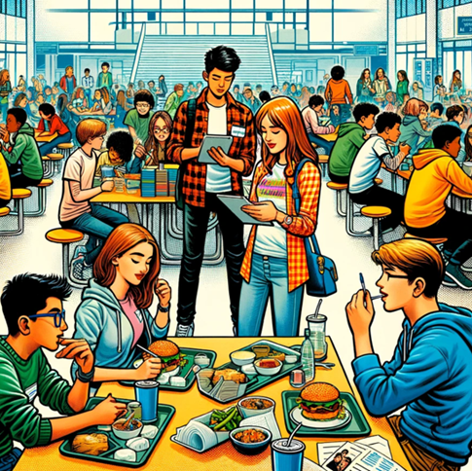
Jongeren aan het stuur van innovatie
We gingen met jongeren in gesprek
Organiseerden doe- en denk sessies
Startten “challenges” op waarbij jongeren zelf oplossingen bedachten en uitwerkten
Ontwikkelden samen met hen prototypes van producten en diensten
Testten de prototypes en brachten verbeteringen aan
Bouwden een pop-up bibliotheek in een bus waarmee we jongeren opzochten

Slide 6
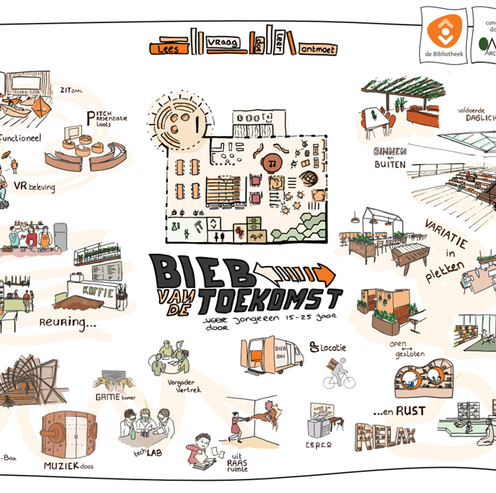
Fysieke plek is net zo belangrijk als online plek
Jongeren wensen een plek om
Elkaar fysiek te ontmoeten, ontspannen samen te kunnen zijn
Te leren en te werken
Waar je welkom bent en je welkom voelt
Waar je contact maakt nieuwe mensen, kennis en vaardigheden
De bibliotheek hoeft geen social media te zijn
De bieb als app in je broekzak is een no-brainer

Slide 7
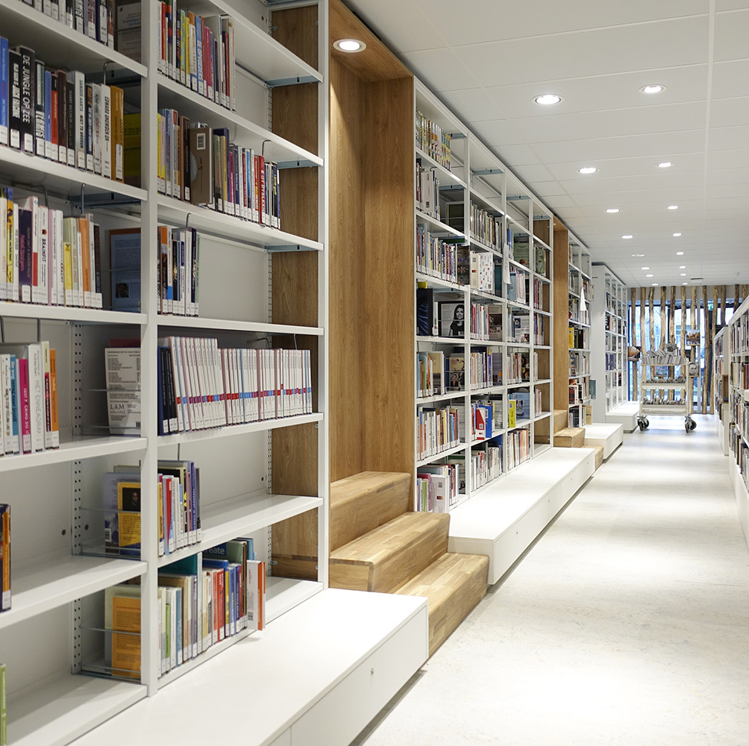
Het vinden van een passend boek moet beter
Hoe weet je wat je moet kiezen als je kasten of apps vol boeken ziet
Website en huidige zoeksystemen voldoen niet
Jongeren willen andere dingen weten over boeken dan nu geboden wordt

Slide 8
Boekbot
Boekbot is een digitale assistent met wie je een natuurlijk gesprek kunt voeren:
Praten over lezen
Praten over boeken
Hulp krijgen bij het vinden van een boek dat bij je past
Vragen stellen over boeken
Boekbot raadt boeken aan die voorkomen in de database van de bibliotheken zodat je ook meteen kunt kijken of je het kunt lenen bij jouw bibliotheek.

Slide 10
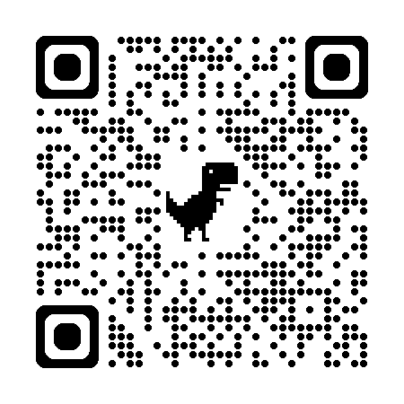
Test ‘m zelf

Slide 11
Boekbot als educatief middel
Leren over wat gebeurt er onder de motorkap van Boekbot
Hoe werkt zo’n AI systeem het nu eigenlijk?
En wat kan nu wel en niet?
Wat zijn de risico’s?
Gesprek over privacy: wat mag Boekbot van jou weten
Welke data mag Boekbot aan jou vragen
Welke data van jou mag Boekbot opslaan
Welke data van jou mag de bibliotheek bekijken en gebruiken
Wat wil je dat Boekbot nog meer kan
Geeft Boekbot je een goed genoeg boekadvies? Hoe zou het beter kunnen?
Wat voor soort gesprek wil je nog meer kunnen voeren met Boekbot?
Met Boekbot bezig zijn is ook een manier om met lezen en digitale bewustwording bezig te zijn!

Slide 12
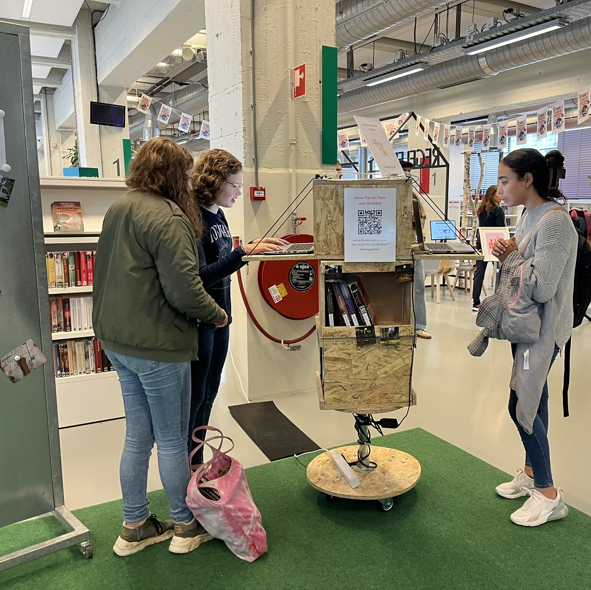
Blijf op de hoogte!
www.biebvandetoekomst.nl

